Slide 1
Tanımlayıcı istatistiki analizler
Doç.Dr. Eda YAŞA ÖZELTÜRKAY
Çağ Üniversitesi

Slide 2
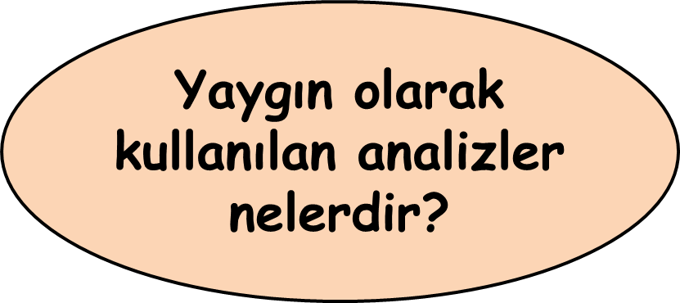
SPSS ile tanımlayıcı istatistikler
Bir makalenin/tezin yöntem kısmı nasıl yazılır?

Slide 3
Tez/makale bilimsel bir çalışmada içerik taslağı
1- Araştırmanın amacı
2- Araştırmanın önemi
3- Araştırmanın kapsamı
4- Araştırmanın Metodolojisi
5- Araştırmanın Bulguları

Slide 4
Metodoloji
1-Araştırmanın modeli
2- Araştırmanın hipotezleri
3-Araştırmanın değişkenleri
4-Örnekleme süreci
5- Veri toplama yöntemi
6- Veri Değerlendirme tekniği
7- Kullanılan ölçeklerin testi

Slide 5
Teorik Altyapı
SPSS Programına Giriş
Frekans Analizi ve Tanımlayıcı İstatistikler
Regresyon Analizi
t Testi ve ANOVA
Güvenilirlik Analizi (Cronbach Alfa Katsayısı)
Korelasyon Analizi
Geçerlilik Analizi (Keşfedici Faktör Analizi)

Slide 6
Veri analizi öncesi işlemler
Verinin kontrolü, kodlanması ve bilgisayar programına girişi tamamlandıktan sonra, her bir değişkenin yapısı, araştırıcı tarafından incelenmelidir.
Sıklık dağılımı
Ortalama
Standart sapma
Basıklık
Çarpıklık gibi tanımlayıcı istatistiki yöntemlerle verinin yapısı incelenmelidir.

Slide 7
Veri analizi öncesi işlemler
Dağılım | Açıklama
Sıklık (Frekans) | Bir değişkene ait değerlerin sıralamasıdır.
Örnek; Yerel seçim sonuçları, belirli bir dönemde satılan ürünler, gelir grupları vb.
Histogram, çubuk grafik ve çizelgelerle gösterilebilir.
SPSS’de Veri dosyasını açın > Analyze>Descriptive Statistics>> Frequencies….
Uygulama: Veri seti 1 (2020).sav dosyasını açınız
İlgili değişkenlerin frekans analizini yapınız

Slide 8
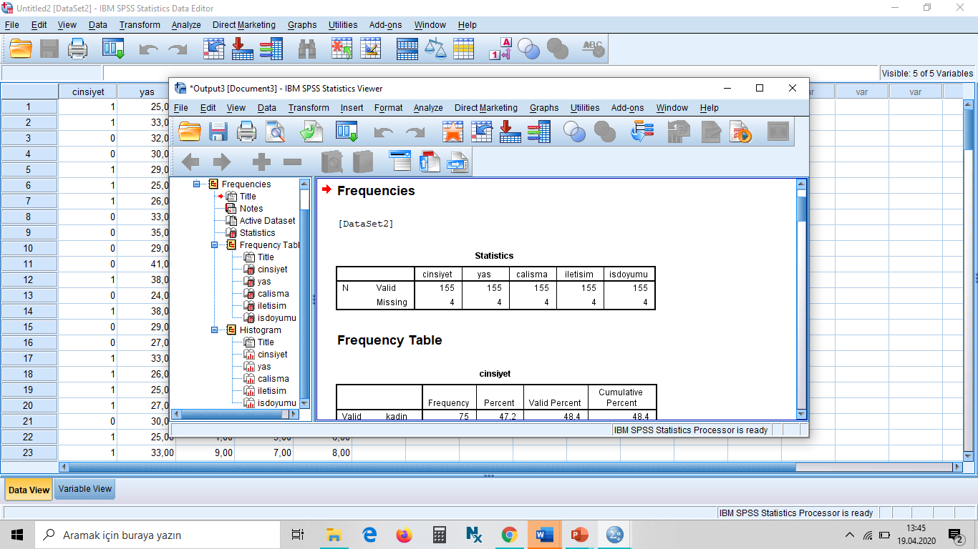

Slide 9
Merkezi eğilim ölçüleri
Bir değişkene ait değerlerin toplamının, gözlem sayısına bölünmesi ile hesaplanır.
Merkezi eğilim ölçü türü | Açıklama
Aritmetik ortalama | Bir değişkene ait değerlerin toplamının , değişken sayısına bölünmesi ile elde edilir. En sık kullanılan ölçüdür.
Mod Tepe değer | Bir değişkene ait değerler arasında en sık tekrar edilen değerdir. Özellikle süreksiz değerleri tanımlarken iyi bir ölçüdür. Örn. 3 3 3 4 5 3 4 5 4 5 3 Mod: 3
Medyan- Ortanca | Küçükten büyüğe doğru bütün veri dizildiğinde ortadaki değerdir. Yani en düşük ve en yüksek değerin ortasındaki değerdir. Eğer veri setindeki sayı çift sise orta iki sayının toplamının yarısı alınır.

Slide 10
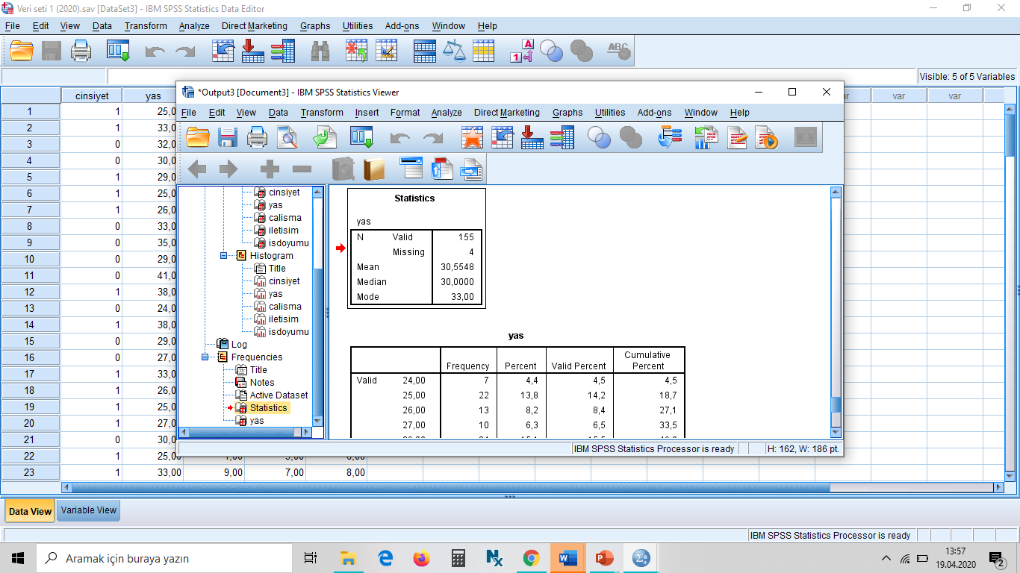

Slide 11
Değişkenlik dağılım ölçüleri
Merkezi eğilim ölçüleri, verinin dağılımı ya da değişkenliği hakkında kısıtlı bilgi verir. Verilerin ne derece dağıldığı ve ortalamadan uzaklaştıklarını anlamak için değişkenlik dağılım ölçülerine bakılır.
Değişkenlik dağılım türü | Açıklama
Standart sapma | Veri değerlerinin yayılımının özetlenmesi için kullanılan değer, verilerin ortalamaya göre dağılımını gösterir. Eğer birçok veri ortalamaya yakın ise standart sapma değeri küçülür, tersinde de büyür. Eğer tüm veri değeri aynı ise SS değeri sıfırdır.
Varyans | Veri diziliminde, değerlerin ortalamadan uzaklıklarının karelerinin ortalamasıdır. Varyans, değerlerin aritmetik ortalama etrafında ne ölçekte veya ne derecede yayıldığını gösterir. Varyansın karekökü standart sapmadır. S ile gösterilir.
Açıklık (Ranj) | Bir veri diziliminde en büyük değer ile en küçük değer arası farktır. Verii dağılımı hakkında bilgi vermez.

Slide 12
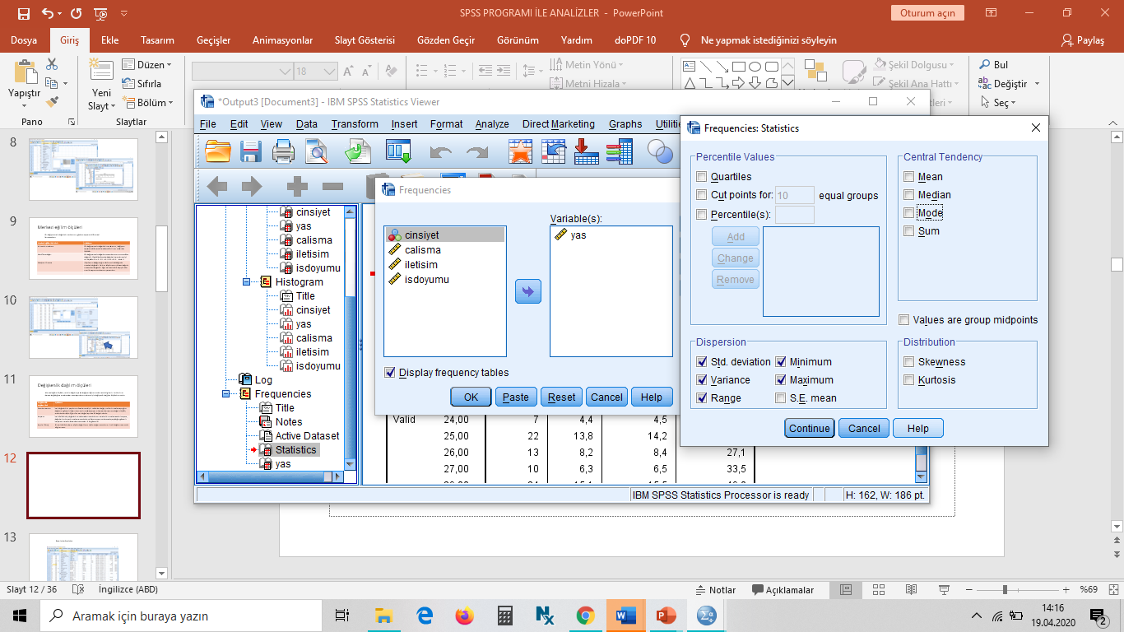

Slide 13
Normal dağılım ve biçim ölçüleri
Gauss dağılımı olarak da bilinir.
Dört temel özelliği vardır:
1. eğri, dikey eksene göre simetriktir. Puanların yarısı sağda yarısı sol taraftadır.
2. puanlar merkez etrafında kümeleme gösterirler
3. İdeal normal dağılımda mod, ortanca ve ortalama birbirine eşittir.
4. Dağılımın her iki ucu giderek yatay eksene yaklaşır.

Slide 14
Normal dağılım eğrisi…
Normal dağılım bir olasılık dağılımı olduğuna göre, ortalaması ve SS bilinen bir ölçümün yüzde kaçı olasılıklı olarak normal dağılımdadır bilinebilir.

Slide 15
Basıklık … Çarpıklık…
Basıklık | Çarpıklık
Değişkene ait gözlemlenen değerlerin dağılımının grafik gösteriminden tanımlanarak ortaya çıkarılan kavramdır. normal dağılım için basıklık sıfırdır, pozitif değer alıyor ise dağılım gittikçe sivrileşir. Tersi durumda basıklık belirginleşir. | Değişkene ait gözlemlenen değerlerin ortalama etrafında daha çok sağa mı yoksa sola mı çarpık olduğunu gösterir. Normal dağılımda gözlemlenen değerlere ait olan negatif ve pozitif sapmalar eşitlik gösterir.
Basıklık ve çarpıklık değerleri +1;-1 aralığında ise normal dağıldığı kabul edilir.

Slide 17
Sonuçlar…..

Slide 19
Uygulama 2- Tanımlayıcı istatistikleri yapınız.
Tanımlayıcı İstatistikleri Hesaplayanız (Alfabetik sıra ve küçükten büyüye göre)
Veri seti: egt03.sav

Slide 22
İstatistiksel analizlerin sınıflandırılması
Betimleyici analiz
Sonuç çıkarıcı analiz
Yordayıcı analizi
İlişkisel analiz
Yordayıcı analiz

Slide 23
Betimleyici Analiz | İstatistiksel ve matematiksel işlemlere başlamadan önce, araştırma kapsamında yer alan değişkenlere ait verinin derlenmesi, toplanması ve özetlenmesi ile ilgili işlemlerdir. Betimsel analizde temel amaç, bir değişkene ait veri setinin kantitatif veya grafik şeklinde ifade edip özetlemektir
Sonuç Çıkarıcı Analiz | Genel olarak, sonuç çıkarıcı analiz, ana kütleyi temsil eden örneklemden elde edilen sonuçlara dayanarak genellemeler yapmayı amaçlamaktadır
İlişkisel analiz:. | İstatistiksel anlamda bir ilişki, ölçülmüş iki değişken arasında karşılıklı bağlılığı ifade eder
Yordayıcı Analiz: | Yordayıcı analiz veya tahmin edici analiz, var olan veriden bilgi üretmeyi ve bu bilgiyi kullanarak değişkenlerin gelecekteki olası eğilimlerini ve davranış örüntülerini tahmin etmeyi kapsamaktadır.
Fark Analizi: | Sosyal bilimlerde en yaygın kullanılan analizlerden biri olan fark analizinde, bir veya birden fazla değişkene ilişkin ortalamaların iki veya daha fazla grup arasında anlamlı bir fark olup olmadığı araştırılmaktadı

Slide 24
İstatistiki yöntemlerin araştırma sorunsalına göre sınıflandırılması

Slide 27
Kaynaklar:
Şahin, F, Gürbüz,S, sosyla bilimlerde araştırma yöntemleri Seçkin yayınları
Tonta, Yasar, yunus.hacettepe.edu.tr/ ~tonta/courses/spring2008/bby208/, e.t. 17.04.2018
Yıldız,E, (2019)SPSS ders notları, Baskent üniversitesi

